Slide 1

우리 사회의 고정관념과 편견
202441280
컴퓨터소프트웨어과
김지훈

Slide 2
1. 직업에 대한 서열화
직업에 대한 서열화
원인과 해결 방안
발생 원인:
과거 농경 사회에서 직업에 따른 사회적 위계 잔재
일부 직업에 대한 부정적 이미지 확산
교육 방식에서 기술직에 대한 낮은 평가
해결 방안:
인식 개선 캠페인을 통한 서열화 해체.
공정한 임금 구조와 처우 개선.
직업 다양성과 필수성을 강조하는 교육 및 미디어 콘텐츠 확대.
사례:3D 업종으로 불리는 직업에 대한 낮은 사회적 평가

Slide 3
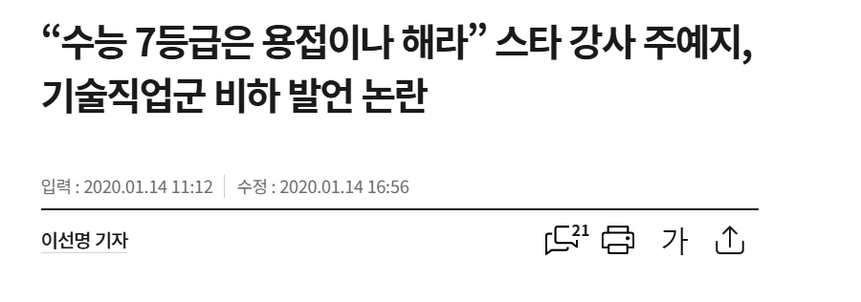
직업에 대한 서열화 대표 사례
https://sports.khan.co.kr/article/202001141112003

Slide 4
직업에 대한 서열화 고정관념에 대한 주관적 의견
나는 공업고등학교에서 용접을 배웠다
용접을 배울수록 오히려 이 부분은 재능+노력+기술에 대한 지식+이해력이
없이는 절대 배울 수 없는 것을 알게 되었고 저 기사를 보고 오히려
수능 7등급이라고 용접을 쉽게는 할 수 없을텐데?라는 생각과
아직도 “성적이 안되면 기술을 배워야한다는 인식이 있구나” 생각이 같이
들어 사회인식이 아직도 바뀐건 없구나라는 생각이었다
제발 우리나라 기술자들에 대한 인식이 좀 더 높게 바뀌었으면 좋겠다.

Slide 5
2.다문화 가정에 대한 편견
다문화 가정에 대한 편견: 원인과 해결 방안
발생 원인:
단일민족 정체성 및 동질성 강조.
해결 방안:
학교 및 지역사회의 다문화 교육 강화.
사례:다문화 가정 출신 아이들이 차별받거나 동등하게 대우받지 못함
다문화 가정 사회 교육 부족과 무지.
다문화 가정을 무시하는 사회적 분위기.
법적·제도적 지원 확대를 통한 평등한 기회 제공.
변화하는 사회 구조와 출산율 하락을 반영한 인식 개선.

Slide 6
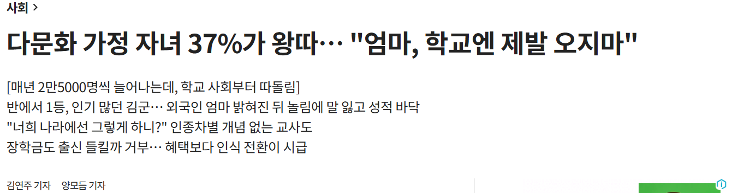
다문화 가정에 대한 편견 사례
https://www.chosun.com/site/data/html_dir/2012/01/10/2012011000131.html

Slide 7
다문화 가정에 대한 고정관념과 편견
나의 친척들은 다문화 가정인 친척들이 있다
외가쪽 외삼촌과 외숙모가 베트남 다문화 가정
외사촌형과 외사촌형수가 일본 다문화 가정
이렇게 다문화 가정 친척들이 있어 나는 딱히 다문화 가정도 다 같은 가족이고
거부감이나 다문화 가정에 대한 편견 이런 쪽에서는 생각을 해본 적도 없었다
다만 tv 프로그램이나 유튜브에서 다문화 가정에 대한 방송을 보면
차별을 당했다는 다문화 가정에 인터뷰를 보고 뭔가 마음이 많이 불편했다
앞으로는 대한민국의 인구 감소와 더불어 다문화 가정이 더욱 더 많아지고
있다는 뉴스를 보았는데 다문화 가정이 많아짐에 따라 차별적인 인식이
많이 줄어들었으면 싶고 다문화 가정들이 상처를 안 받는 대한민국이
되었으면 싶다.

Slide 8
3.게임 중독에 대한 편견
게임중독에 대한 편견: 원인과 해결 방안
발생 원인:
게임의 긍정적 가능성보다는 부정적인 면만 강조하는 사회적 분위기
해결 방안:
사례:게임은 무조건 해롭다
게임에 대한 인식 교육 부족
게임에 대한 교육과 인식 개선
게임중독에 대한 원인과 외부 요인 환경 개선

Slide 9
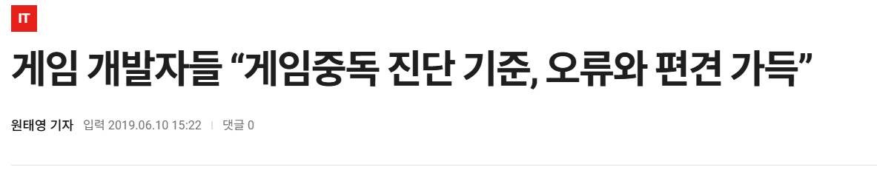
게임중독에 대한 편견 대표 사례
https://www.sisajournal-e.com/news/articleView.html?idxno=201421

Slide 10
게임 중독에 대한 편견과 고정관념 의견
개인적으로 이 부분이 나는 정말 어렸을때부터 의문이었다
게임이 취미인 나로서는 음주 흡연 보다는 게임이 훨씬 더 건강하고
돈도 적게 들며 괜찮은 취미가 아닌가
알코올 중독이나 니코틴 중독에 관한 기사보다 게임중독에 대한 부정적인
기사나 뉴스가 유독 많이 보이고
이러한 부분에서 우리나라의 게임에 대한 인식과 올바른 게임 이용 방법
교육과 인식으로 e스포츠 강국인 대한민국이 계속 e스포츠 강국으로
유지되게끔 게임에 대한 인식이 바뀌었으면 좋겠다.

